Slide 1

Nomios Security Cup
29-31 maja 2025
Hotel Mazurski Raj

Slide 2
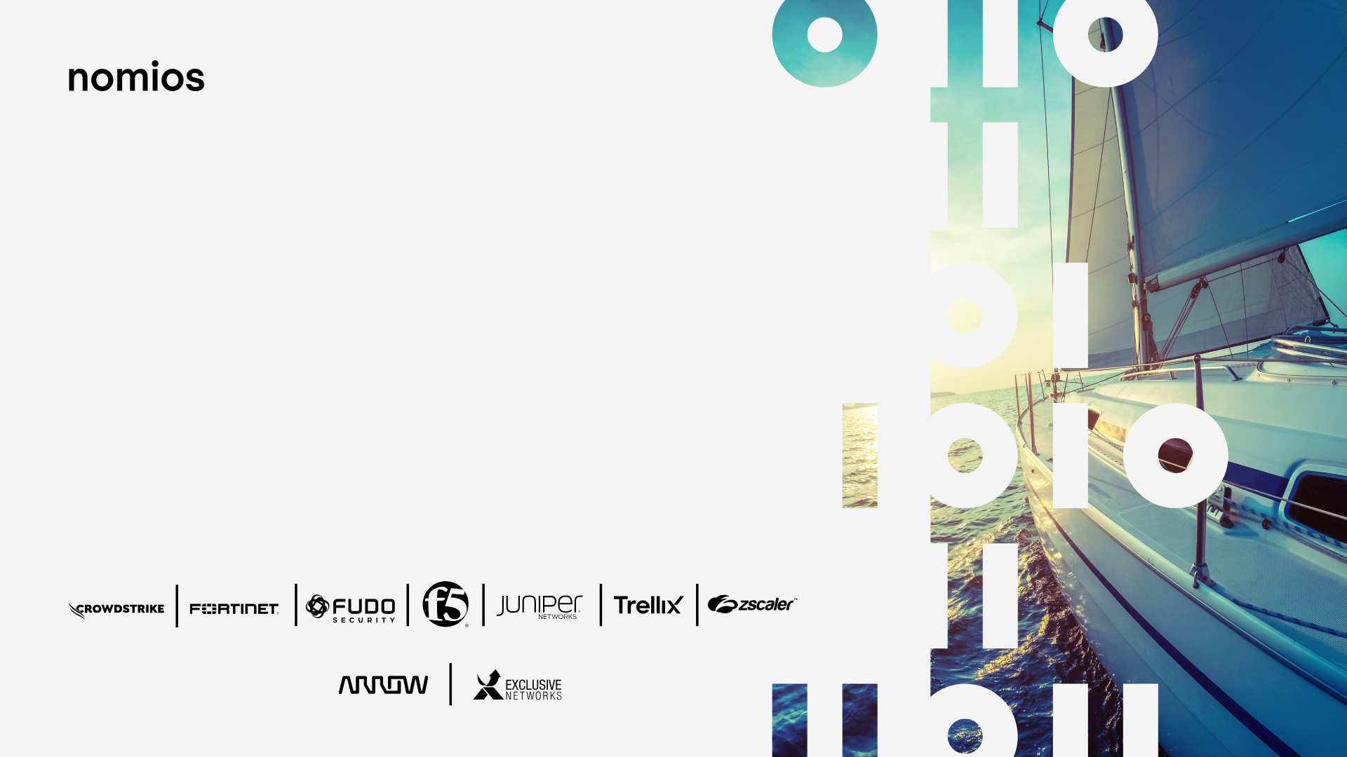
Tarcza Fregaty
Obrona Aplikacji przed Sztormem Ataków z F5 Distributed Cloud

Slide 3

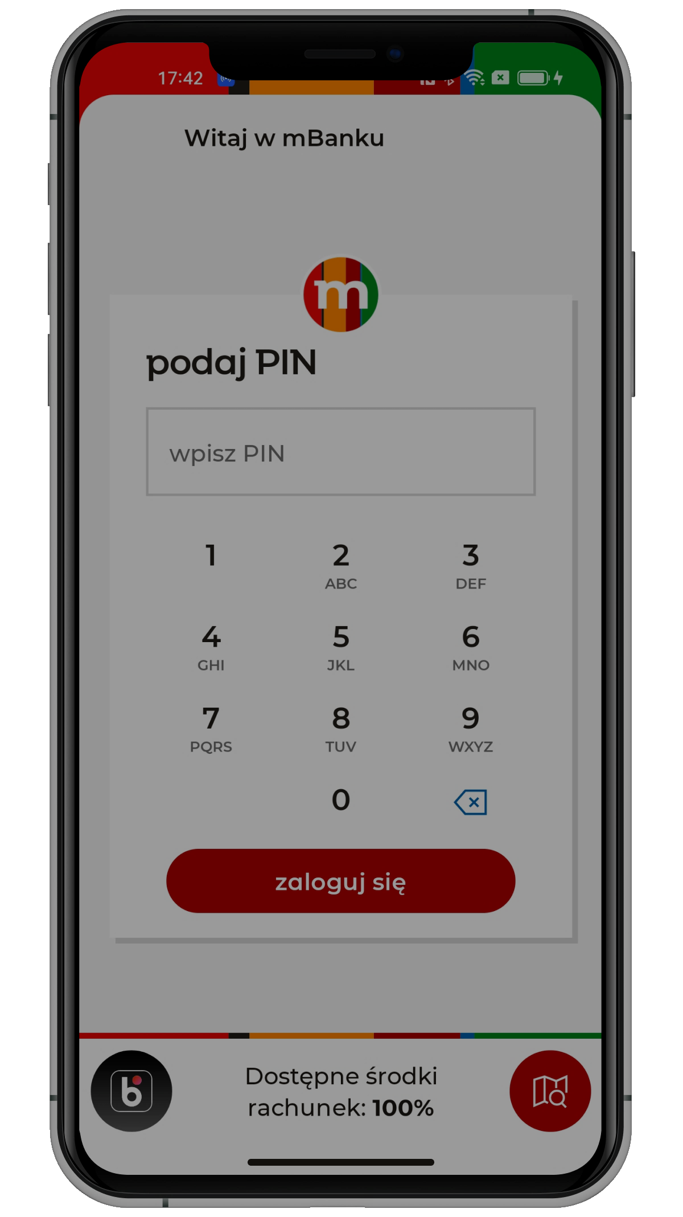

BANK

Slide 4
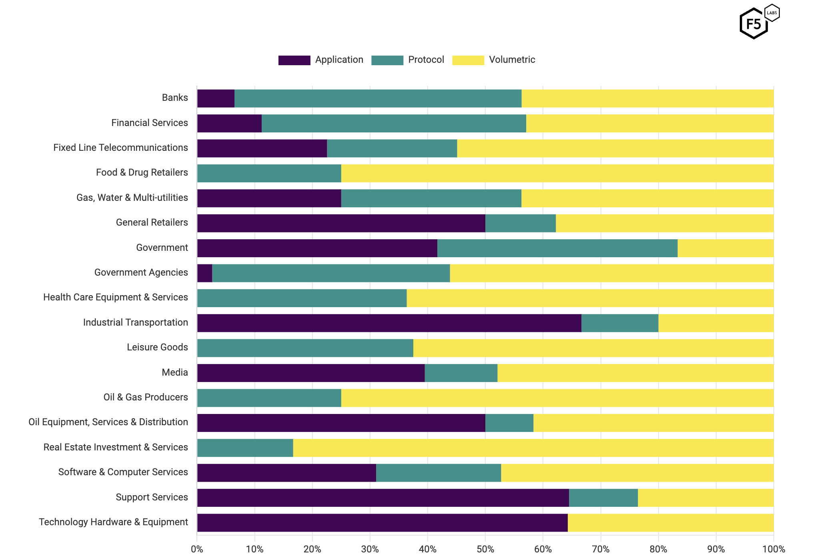
NAJPOPULARNIEJSZE RODZAJE DDOSA

Slide 5
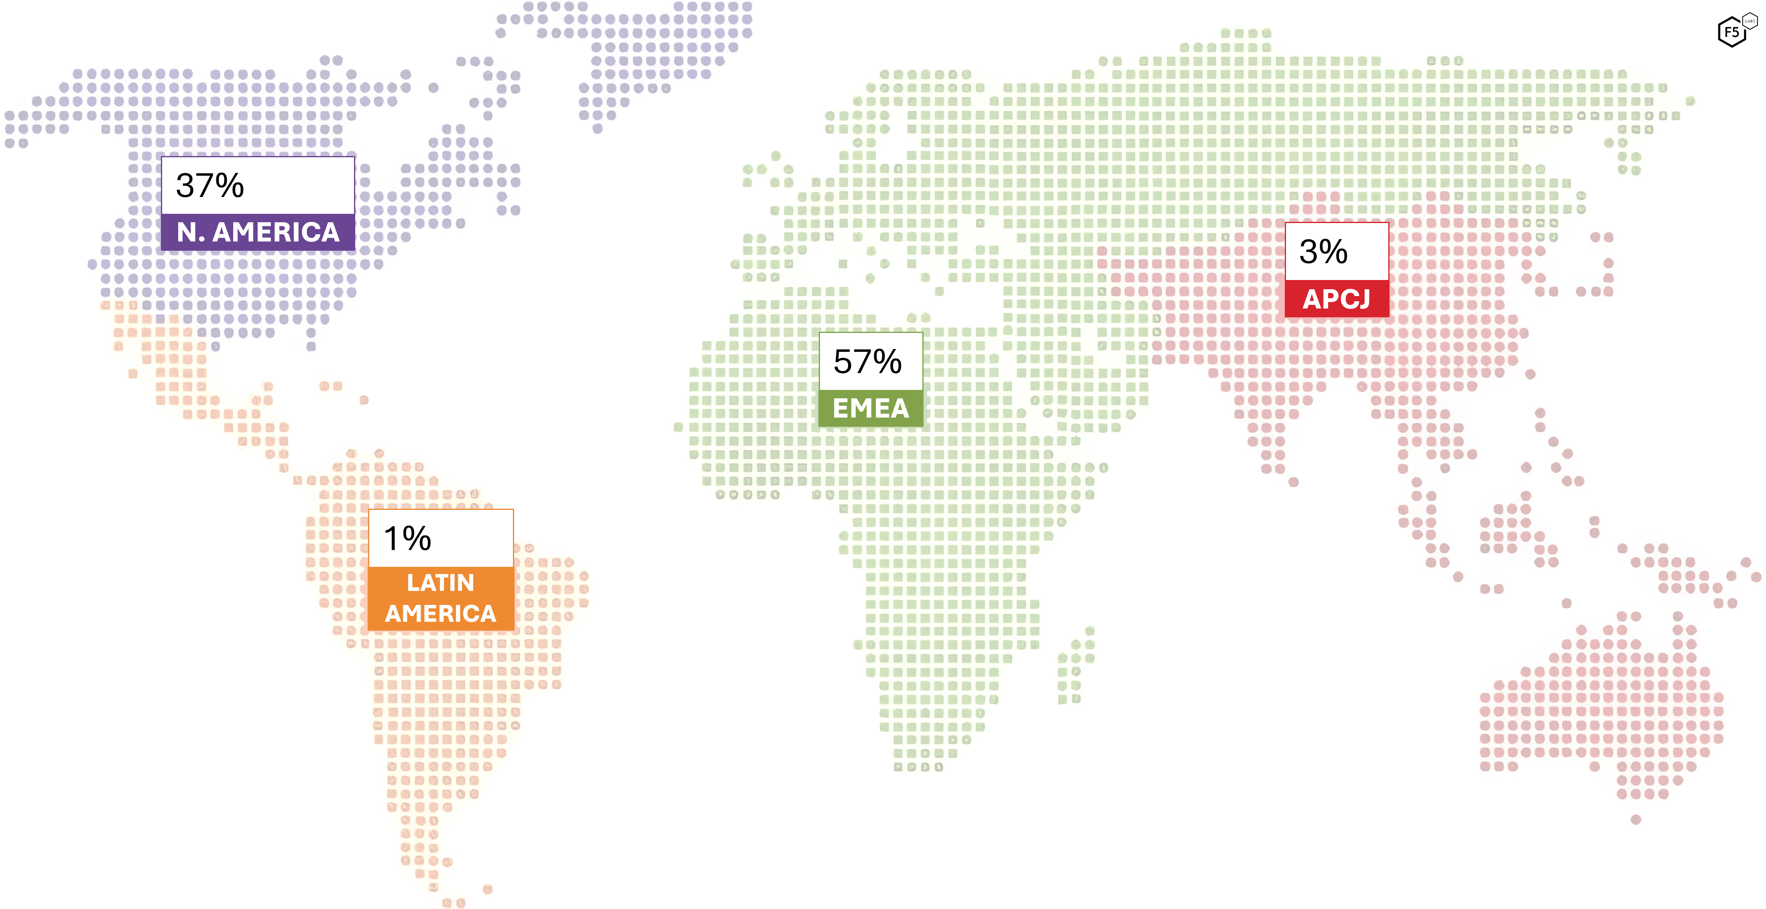
NAJCZĘŚCIEJ DDOS’OWANE REGIONY

Slide 6
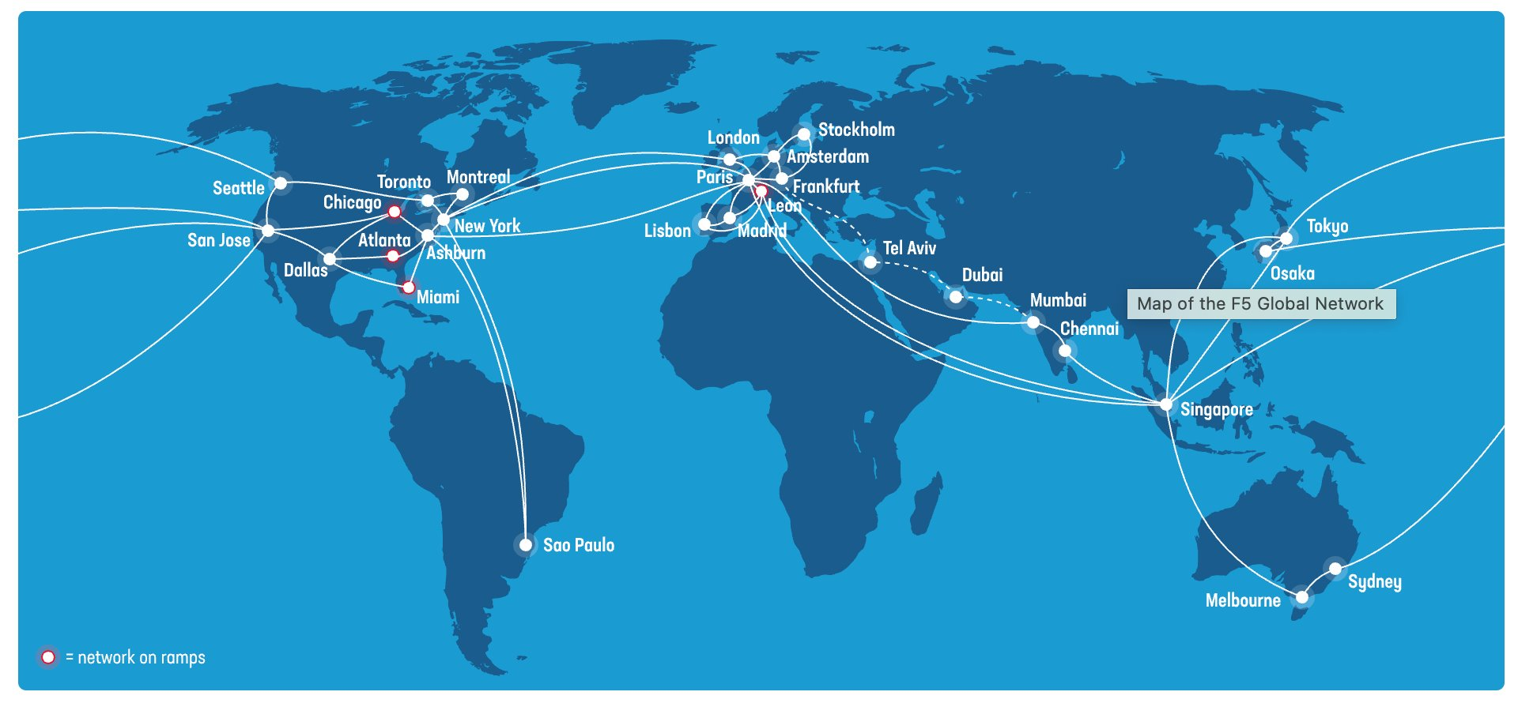

F5XC JEST JAK SIATKA “UZBROJONYCH PORTÓW” DLA STATKÓW Z CAŁEGO ŚWIATA

Slide 7
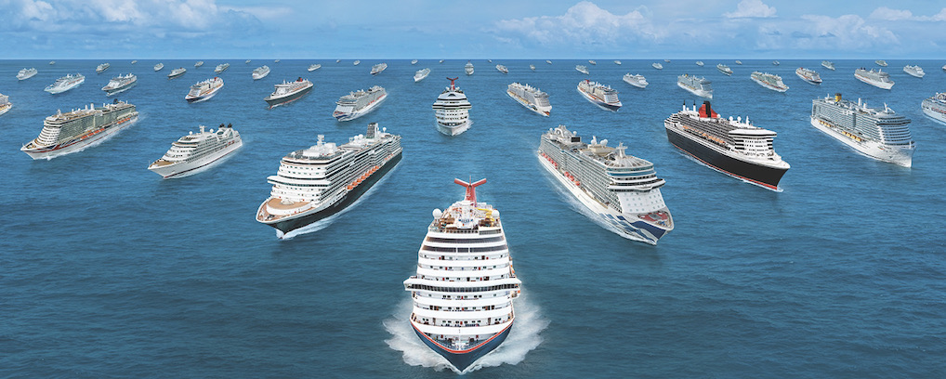

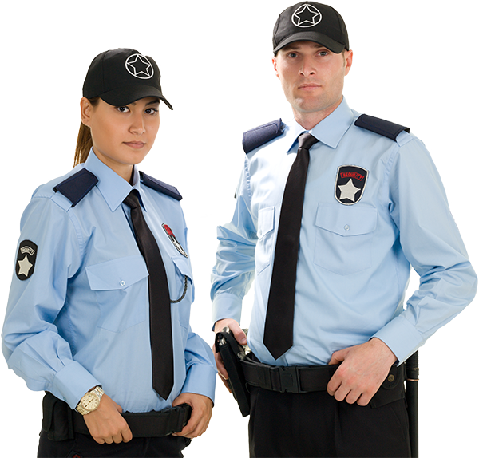
CZYM WYRÓŻNIAJĄ SIĘ NASZE ”UZBROJONE PORTY”

Slide 8
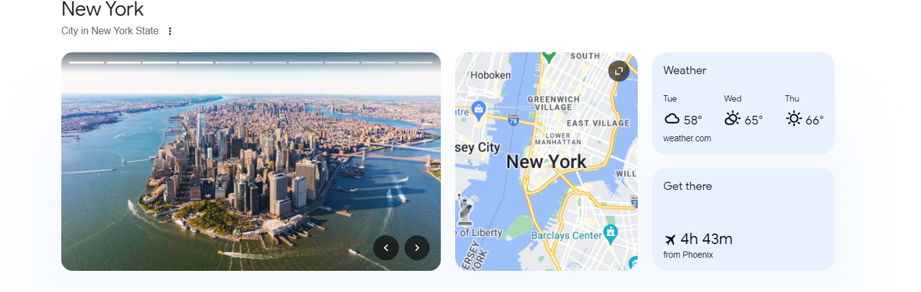
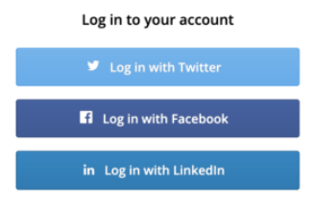
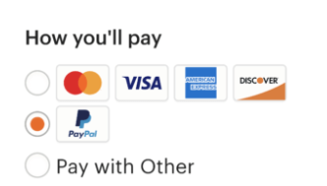
KAŻDY Z NAS KORZYSTA Z SETEK API KAŻDEGO DNIA…
Google Maps API
Weather Channel API
Google Travel API
(korzysta z API udostępnianych przez linie lotnicze)
Google Photos API
Stripe API
Social Media API
PayPal API

Slide 9

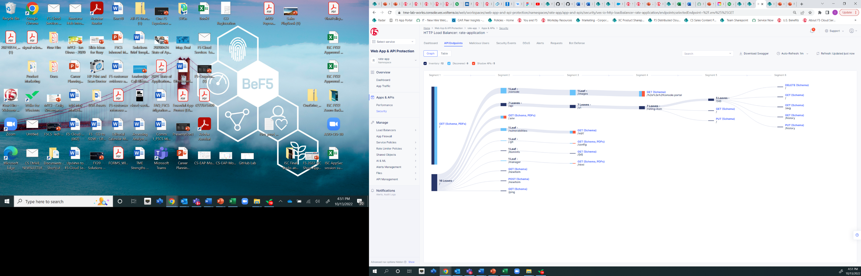
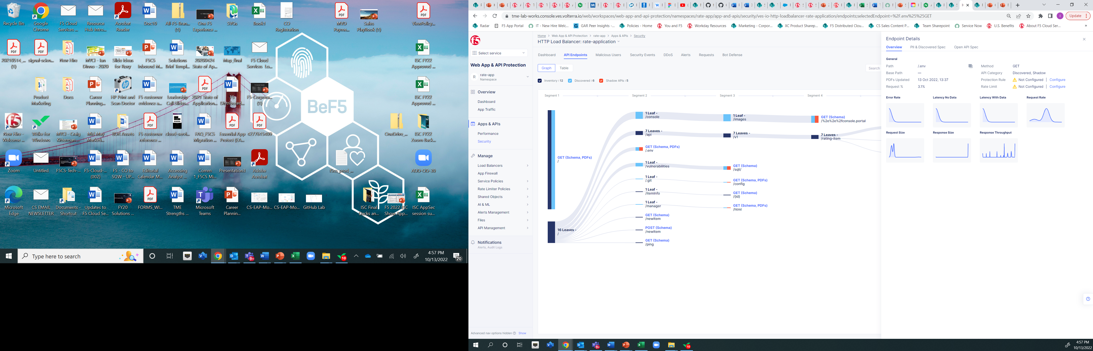
WYKRYWANIE API
“API DISCOVERY”
Automatyczne wykrywanie API
Wykorzystanie modeli AI/ML, do nauki zachowań API
Wykrywanie shadow API
Eksport plików swagger celem dokonania porównań i poprawy API

Slide 10
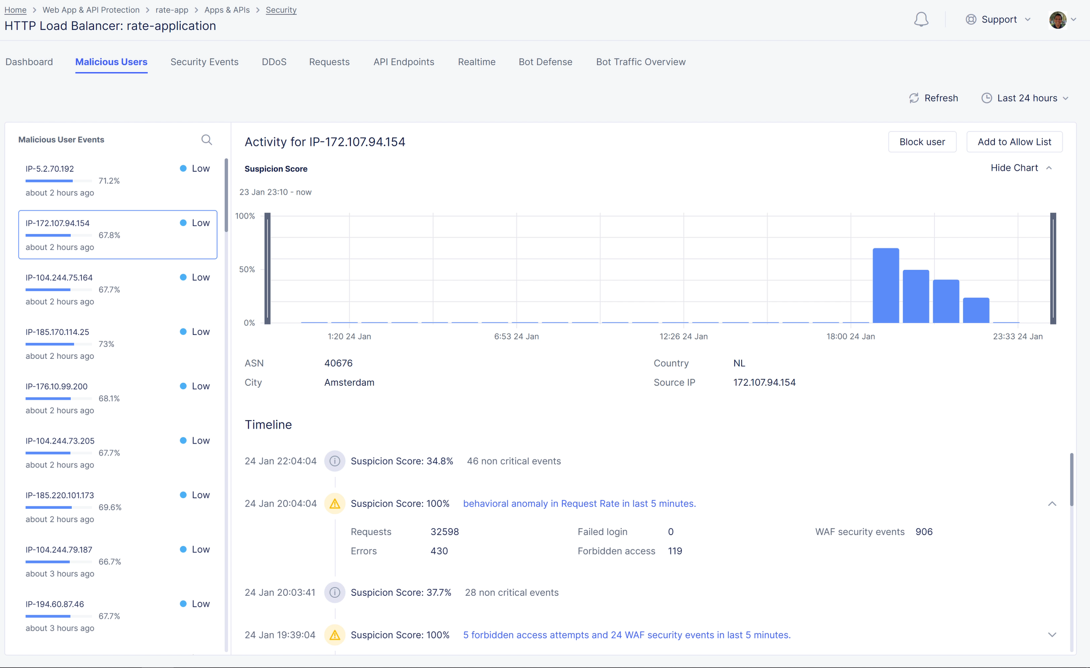
ANALITYKA BEHAWIORALNA
Ocena API bazująca na:
Ilości reguł WAF które zostały dopasowane
Ilości odrzuconych żądań dostępu (warstwa 7)
Ilości błędnych logowań
Ilości zapytań
Ilości błędów

Slide 11



CZŁOWIEK VS BOT
ANALIZA BEHAWIORALNA
Blue Bar | Naciśnięcie klawisza
Orange Bar | Puszczenie klawisza
Red Circle | Klik
Green Tick | Ruch myszką
Dashed Line | Szybki ruch myszką pomiędzy dwoma punktami
Naciskanie klawiszy
11 naciśnięć klawiszy < 30 ms

Slide 12
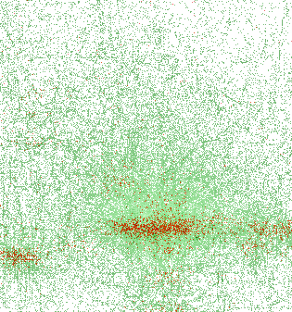
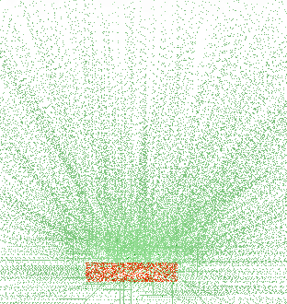




CZŁOWIEK VS BOT
ANALIZA BEHAWIORALNA
ML & AI
Ruchy człowieka
Ruch zautomatyzowany
CZŁOWIEK
BOT
RUCHY MYSZKĄ
KLIKNIĘCIA

Slide 13
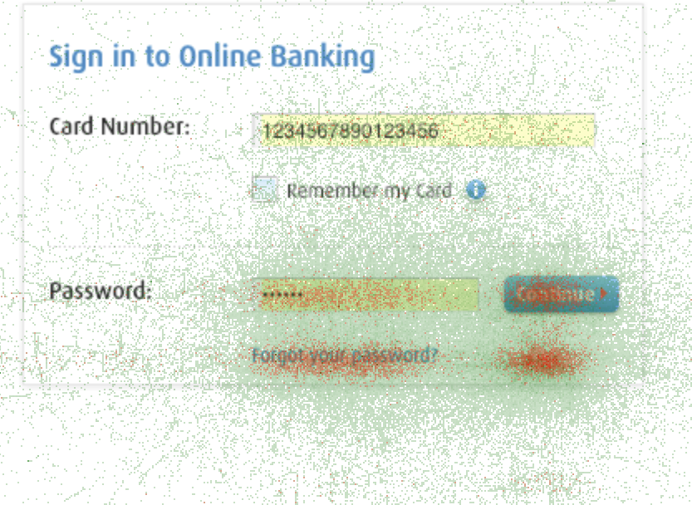
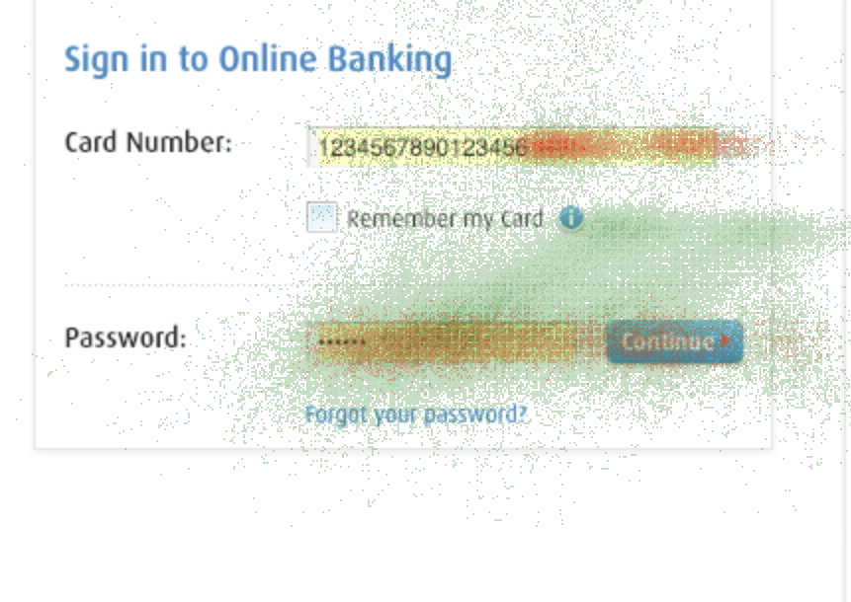
CZŁOWIEK VS BOT
ANALIZA BEHAWIORALNA
ML & AI
CZŁOWIEK
BOT
RUCHY MYSZKĄ
KLIKNIĘCIA

Slide 14
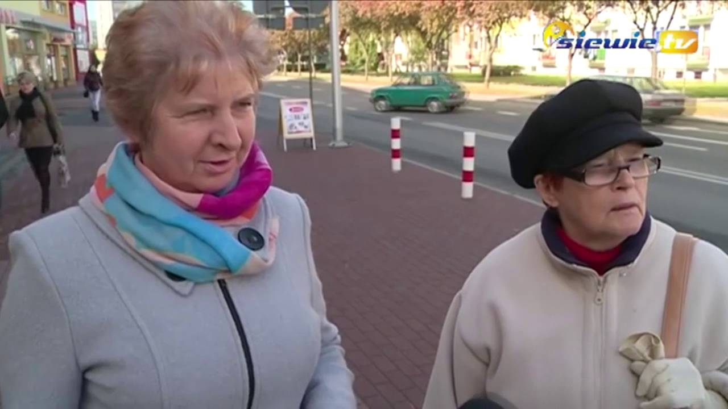
Po co są boty?
Komu to potrzebne? A dlaczego?

Slide 15
CZYM SĄ BOTY?
bot
(rzeczownik)
Program wykonujący pewne czynności w zastępstwie człowieka. Czasem jego funkcją jest zautomatyzowane naśladowanie ludzkiego zachowania.

Slide 16




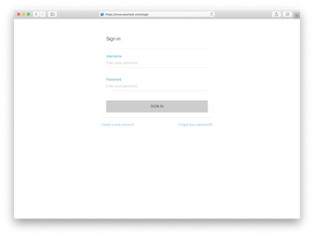

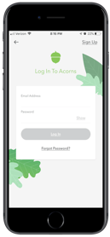


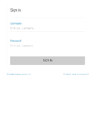

‘BOTY’ SĄ FUNDAMENTALNIE INNYM RODZAJEM ZAGROŻENIA
Using our WAF and traditional firewalls to manually block IP addresses was a horribly ineffective way to mitigate the very real threat posed by bots.
—CISO, Major US Retailer
Boty wyglądają jak klienci oraz wykorzystują wbudowane funkcje aplikacji

Slide 17

POMARAŃCZOWY “SZKORBOT”
ATAK gromadzący zapasy, aby je odsprzedać na rynku wtórnym

Slide 18
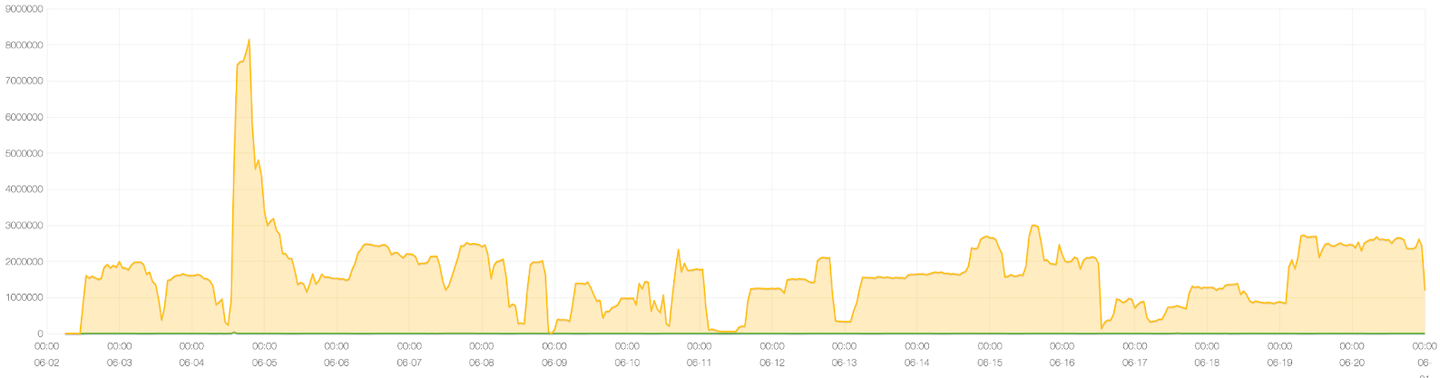
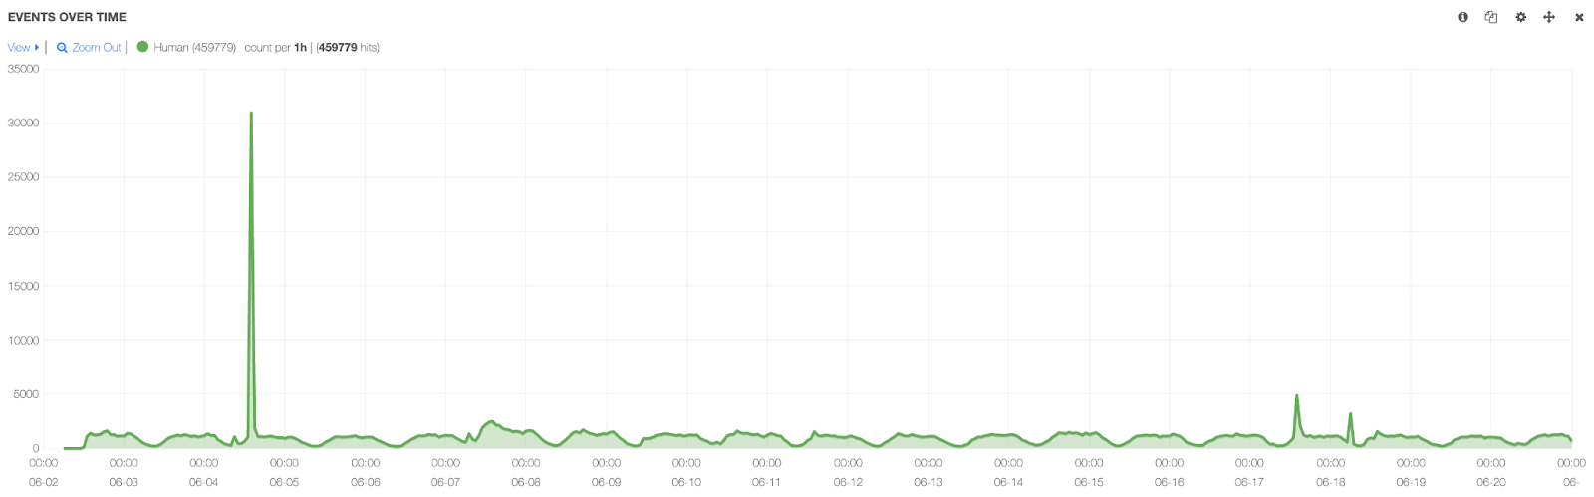
POMARAŃCZOWY “SZKORBOT”
741M
740M
1.2M
99.8%
Wszystkich transakcji
Oznaczonych jako zautomatyzowane
Poprawnych transakcji
BOTY

Slide 19






BOTY SZYBKO EWOLUUJĄ
Są ZAAWANSOWANE, ZAUTOMATYZOWANE i ROZPROSZONE.
Credential
Stuffing
Account
Takeover
Automated
Account
Creation
Content
Scraping
High Value
Data
Lista jest nieskończona…
Credit Appl Fraud
Gift Card Cracking
Application DDoS
Aggregator Threats
Experience Abuse
Advertising Abuse
In-Human Text entry
Contrived Entropy
In-human interaction timing
In-human machine-like precision
Anomalous Acct ID scoring
Screen Real estate Utilz
Synthetic ID

Slide 20

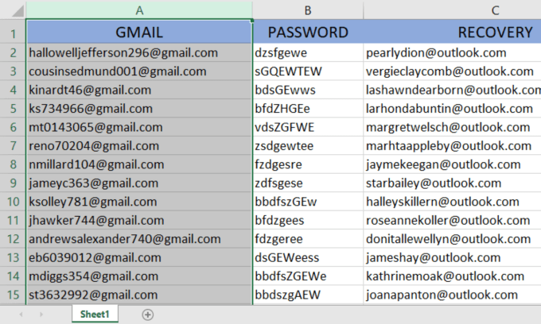
Credential Stuffing Attack

Slide 21
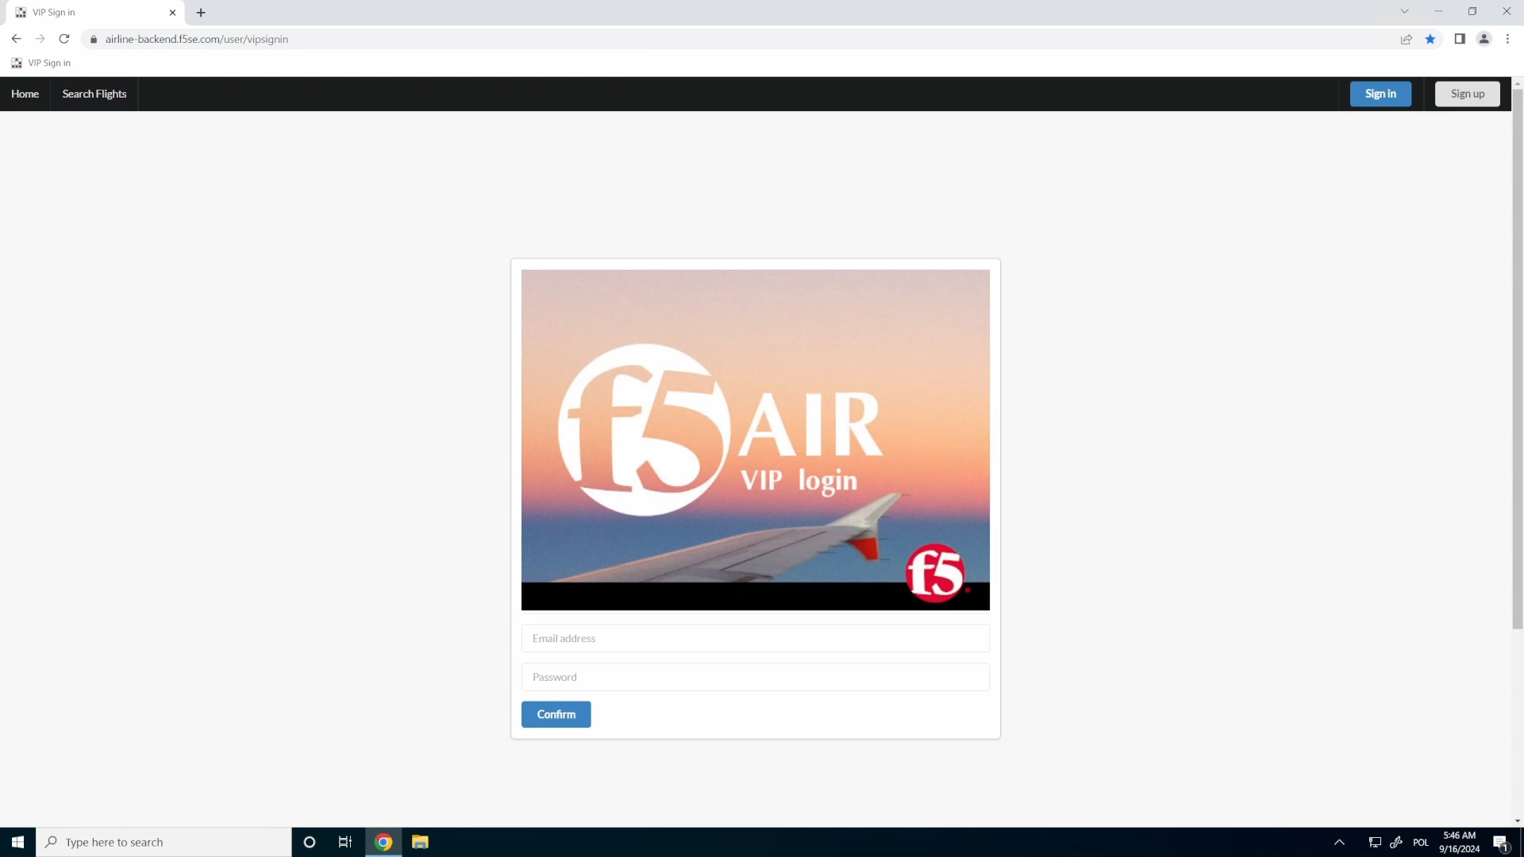

Slide 22
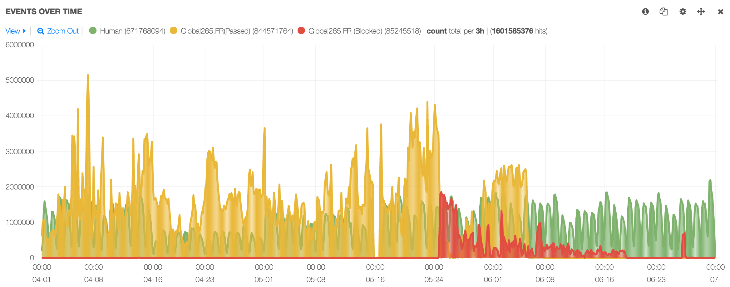
F5XC ANTYBOT
W JAKI SPOSÓB DZIAŁA F5 ANTYBOT
CZŁOWIEK
BOTY ODNALEZIONE I ZAZNACZONE
ODNALEZIONE I ZABLOKOWANE
6M
Mitygacja #1
[fingerprinting]
Obserwacja
[oznaczanie]
5M
4M
Mitygacja #2
[fingerprinting]
3M
Atakujący odpuszcza
2M
1M
0

Slide 23
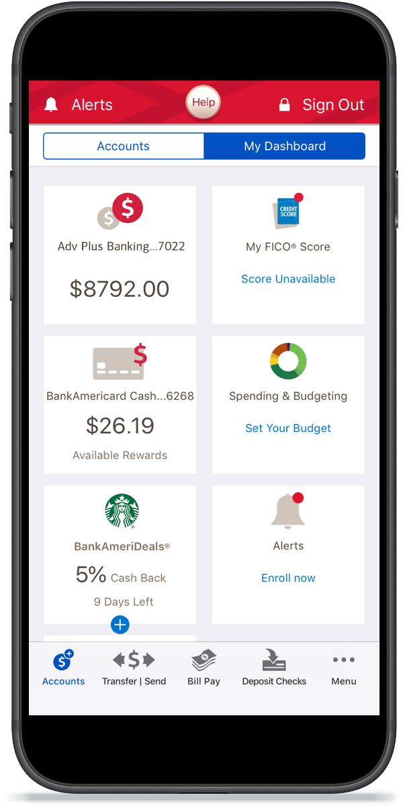

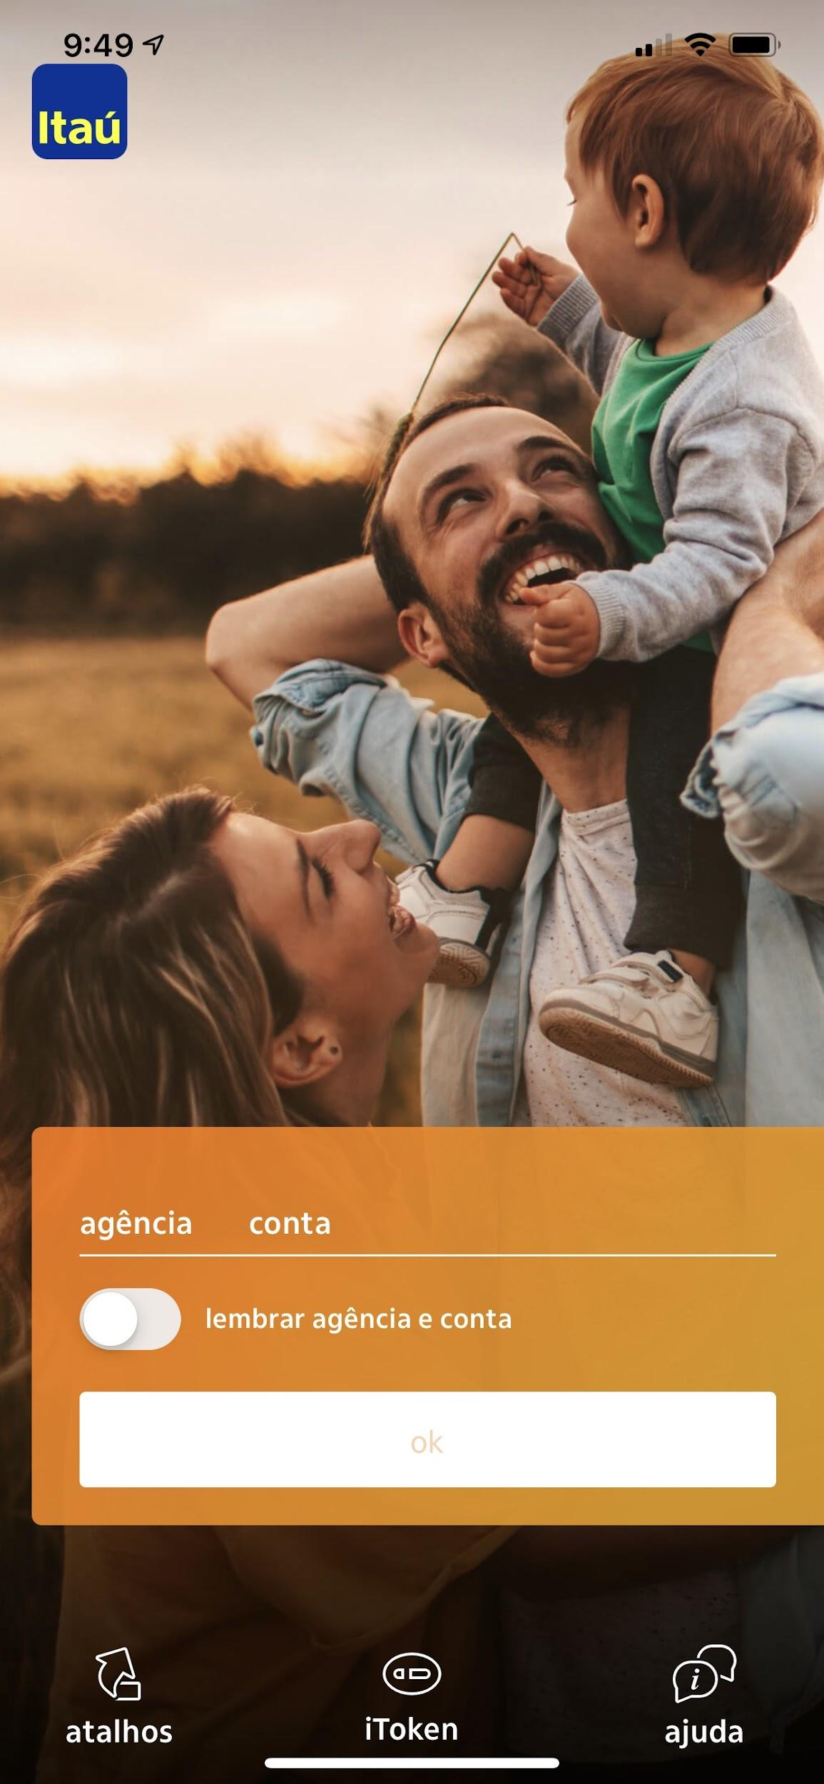
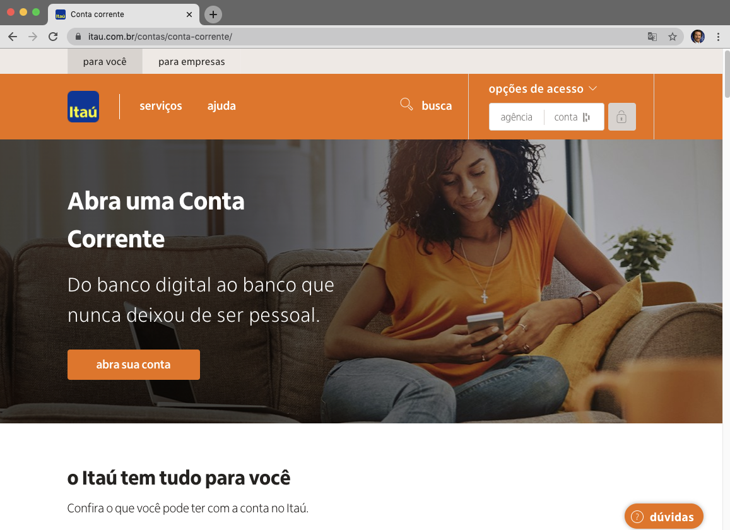
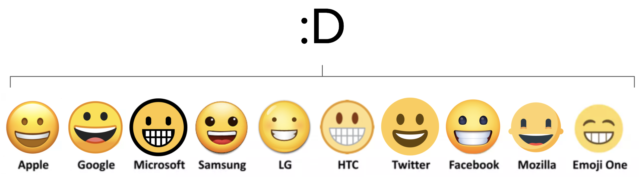
SYGNAŁY Z OTOCZENIA
ZBIERANE PRZEZ JAVASCRIPT LUB F5 MOBILE SDK
Pluginy
Dodatkowe sygnały
(renderowanie emoji)
Zainstalowane czcionki
Wielkość i rozdzielczość ekranu

Slide 24

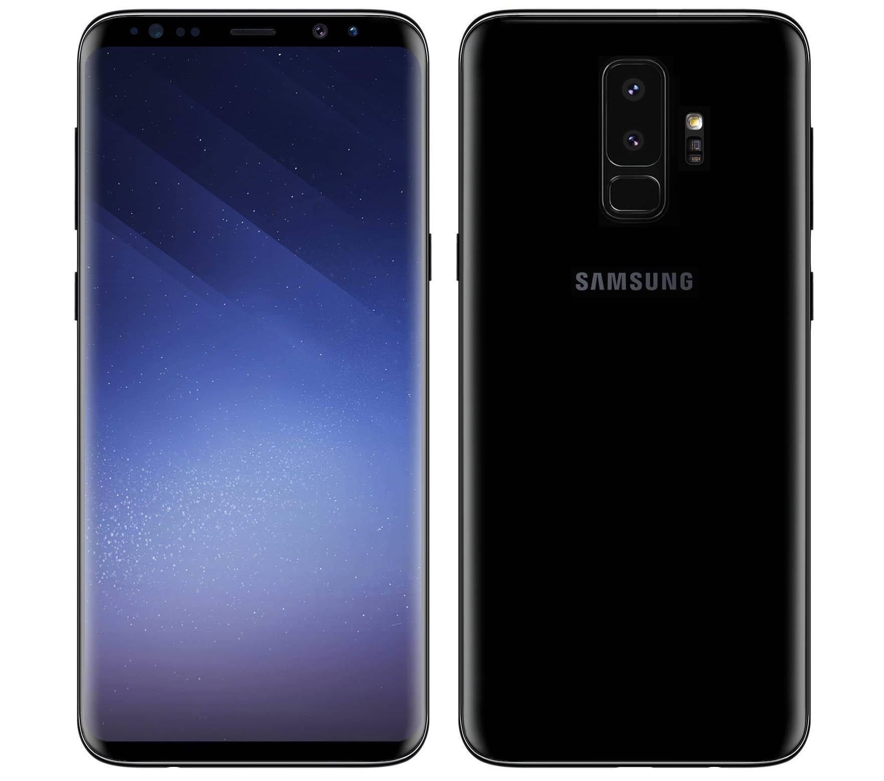
SYGNAŁY Z URZĄDZEŃ MOBILNYCH
ZBIERANE PRZEZ F5 MOBILE SDK TELEMETRY
Operating System
Device Information
App Versioning
Battery Information
Processor
Localization Information
Physical Sensor Data
Epoch Timestamp
WebView Data
Emulator Detection
Rooted Device Detection
Rozdzielczość ekranu
Jasność ekranu
Sprzęt
Temperatura
Pojemność
Technologia
Wysokość
Orientacja
Żyroskop

Slide 25


RÓŻNE OPCJE OCHRONY
SZCZEGÓŁOWE MOŻLIWOŚĆI OCHRONY WEDŁUG TYPU RUCHU, ŹRÓDŁA I CELU
TYP RUCHU
OPCJE OCHRONY
Blok - zatrzymanie procesowania ruchu
Redirect - Przkazanie połączenia do innego URL
Respond - Odpowiedz konkretnym HTTP
Deceive - Odpowiedź z błędnym przekierowaniem
Transform - Modyfikacja requestu podczas procesowania
Read-only - Ograniczenie konta do read-only
Throttle - stosowanie limitów na podstawie danych telemetrycznych i typów ruchu
Flag - Dodawanie do list obserwowanych
Dobrzy/źli ludzie
Dobre i złe boty
Agregatory ruchu
Content Scrapers
Search Crawlers
Password Tools
Application DDoS
Internal Test/Dev

Slide 26
Dziękuję za uwagę!

